Slide 1
UML
Unified Modeling Language

Slide 2
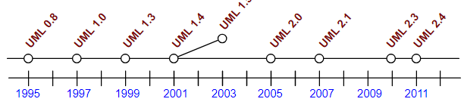

UML – Unified Modeling Language
язык графического описания для объектного моделирования в области разработки программного обеспечения, моделирования бизнес-процессов, системного проектирования и отображения организационных структур
1995 - Гради Буч и Джеймс Рамбо (Rational Software) и Ивар Якосон
  0.8 Unified Method
  2.5.1 - 2017
UML 2.4.1 принят в качестве международного стандарта ISO/IEC 19505-1, 19505-2
альтернативы

Slide 3

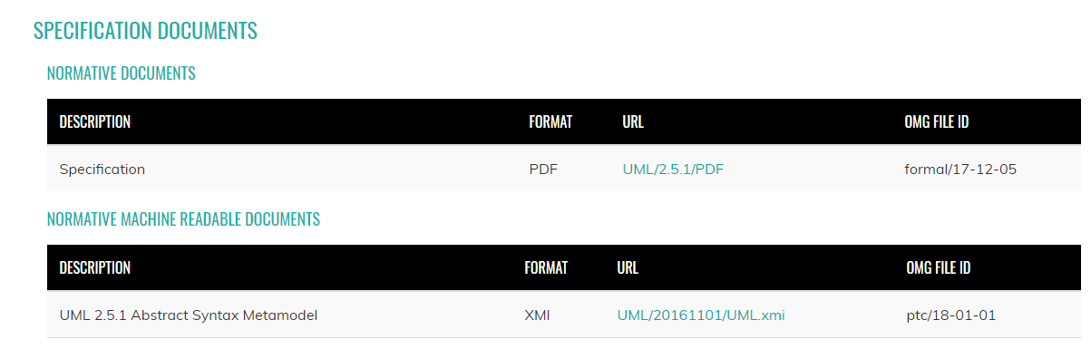
https://www.omg.org/spec/UML/About-UML/
http://book.uml3.ru/content

Slide 4
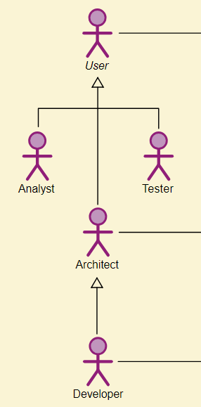
Назначение UML
Язык UML ‒ это графический язык моделирования общего назначения, предназначенный для спецификации, визуализации, проектирования и документирования всех артефактов, создаваемых при разработке программных систем.
Спецификация
      декларативное описание того,
      как нечто устроено или работает
Визуализация
Проектирование
Документирование

Slide 5
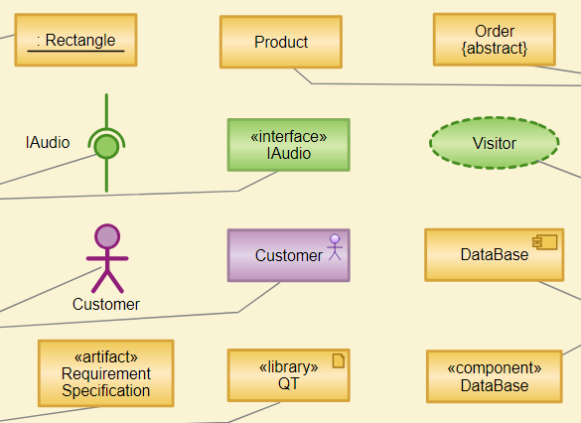
Виды диаграммы
Диаграмма (diagram) ‒ это графическое представление некоторой части графа модели
Сущности
  структурные;
  поведенческие;
  группирующие;
  аннотационные.
Отношения
  зависимость (dependency);
  ассоциация (association);
  обобщение (generalization);
  реализация (realization).

Slide 6
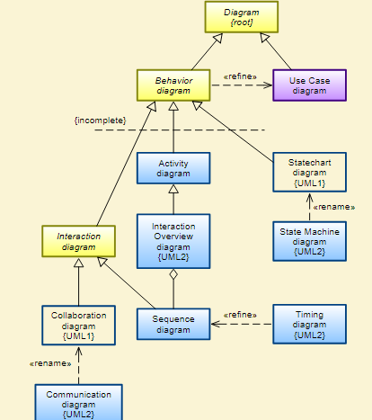
Виды диаграммы
Диаграмма использования (Use Case diagram)
Диаграмма классов (Class diagram)
Диаграмма объектов (Object diagram)
Диаграмма автомата (State machine diagram)
Диаграмма деятельности (Activity diagram)
Диаграмма последовательности (Sequence diagram)
Диаграмма коммуникации (Communication diagram)
Диаграмма компонентов (Component diagram)
Диаграмма размещения (Deployment diagram)
Обзорная диаграмма взаимодействия (Interaction Overview diagram)
Диаграмма синхронизации (Timing diagram)

Slide 7
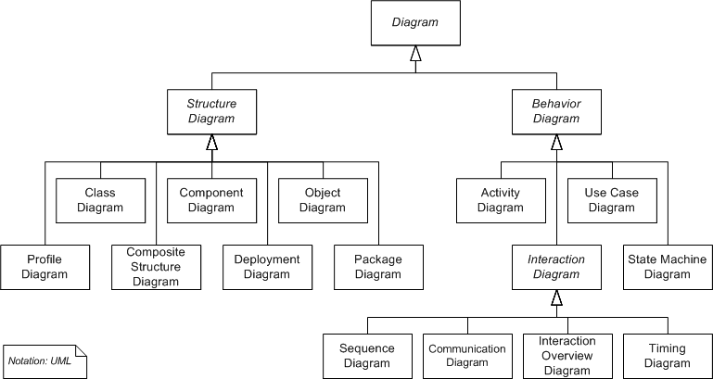

Slide 8
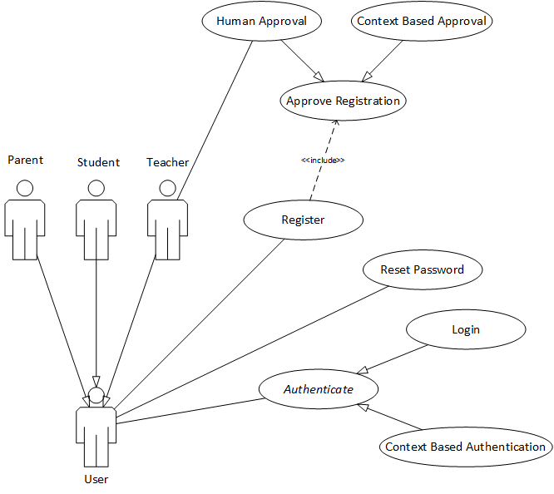
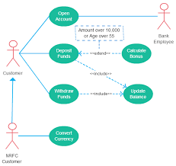
Диаграммы использования
use case diagrams
общее представление функционального назначения системы.
Типы сущностей: варианты использования и действующие лица ,

Slide 9
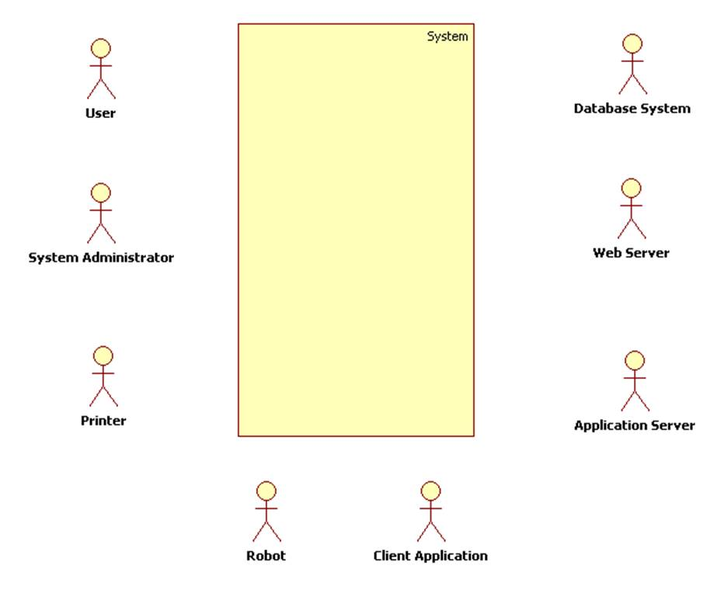
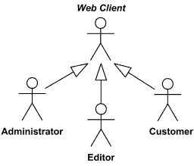
Действующее лицо
(actor) – это роль , которую пользователь играет по отношению к системе .
пользователи системы ,
другие системы , взаимодействующие с данной
время
признаки:
пользователи участвуют в разных (независимых) бизнес-процессах;
пользователи имеют различные права на выполнение действий и доступ к информации;
пользователи взаимодействуют с системой в разных режимах: от случая к случаю, регулярно, постоянно.

Slide 10
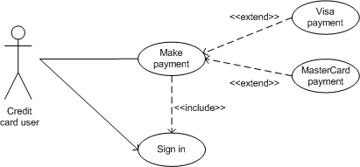
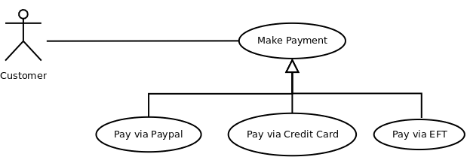
Связи между вариантами использования и действующими лицами
коммуникации (communication),
включения (include), ←--------
расширения (extend) - - - - - ->
обобщения (generalization).

Slide 11
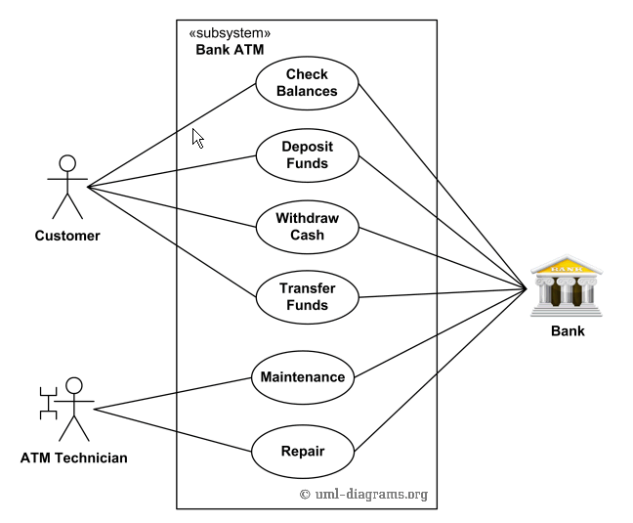
Пример
варианты использования – это функции , выполняемые системой
действующие лица – это заинтересованные лица по отношению к создаваемой системе

Slide 12
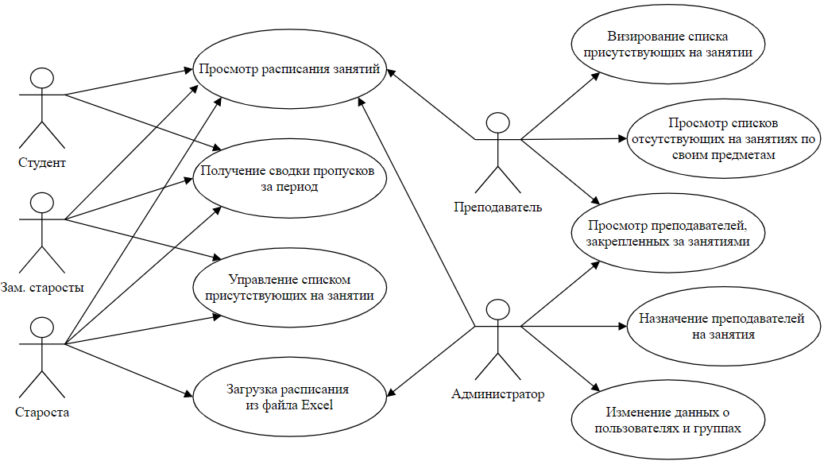

Slide 13
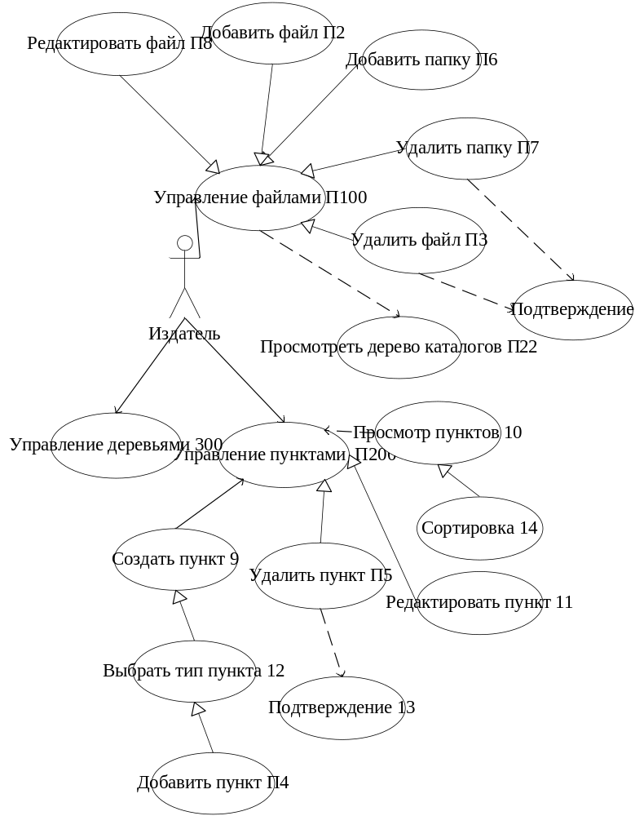
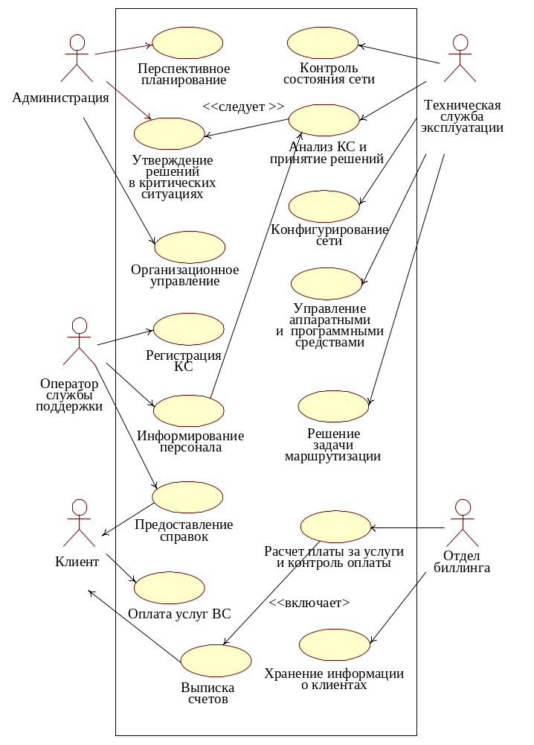
Определение функциональных требований

Slide 14
Вход в систему П1
ПС | «Издатель»
Краткое описание | Пользователь проходит фазу аутентификации
Цель | Только авторизированные пользователи могут использовать функциональность ПС «Издатель»
ID/ Приоритет | П1- UC1
Предусловия | нет
Постусловия | Пользователь получает доступ к главной странице приложения. Имя и пароль не требуется за исключением случаев: Пользователь нажал кнопку «Выход» Пользователь не использовал ПС в течении 30 мин (тайм аут по умолчанию). Если вход выполнен не верно сообщение об ошибке должно отображаться на текущей странице ПС. Количество повторных попыток равно трем.
Актер | Издатель
Описание | Пользователь заполняет поля Имя пользователя и Пароль. Нажимает на кнопку «Вход»
Ограничения | Имя пользователя и пароль не должны превышать 10 символов. Доступ должен быть осуществлен только при совпадении и Имени пользователя и Пароля. Одновременно ПС может использовать только один пользователь.
Расширения | Нет
Включения | Нет
Завершение | По истечении интервала тайм аута должна быть установлена ошибка E_LOG_TIMEOUT. При не верном Имени пользователя и Пароле должна быть установлена ошибка E_LOG_ERROR

Slide 15
ИСПОЛЬЗОВАНИЕ ДИАГРАММ НА ЭТАПЕ ЖЦ «ПРОЕКТИРОВАНИЕ»
предварительное проектирование
  формирует абстракции архитектурного уровня
  интерфейсное проектирование
  Структурирование системы
  Декомпозиция подсистем на модули
детальное проектирование

Slide 16
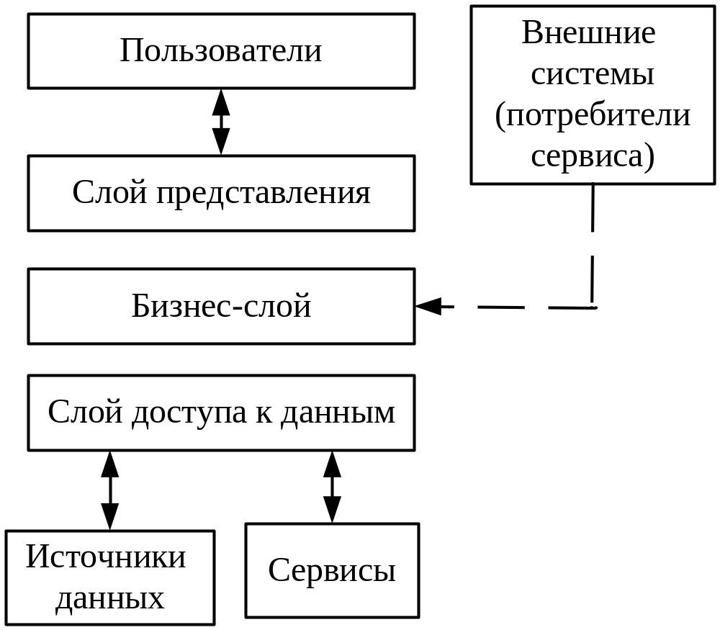
Логическое разделение на слои

Slide 17
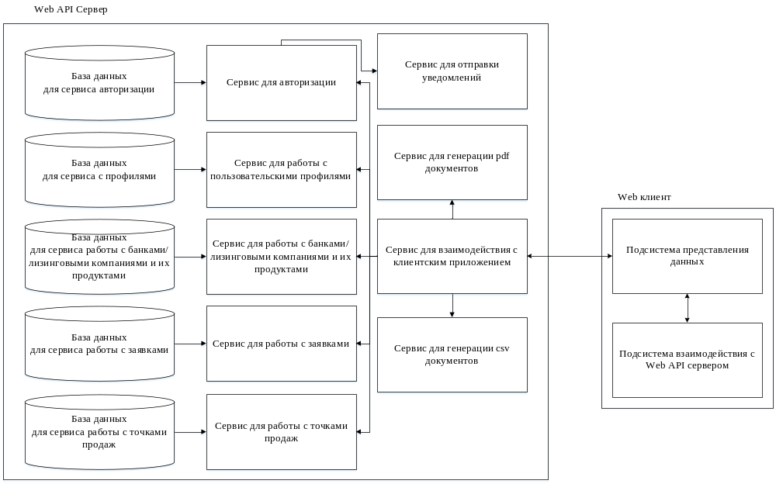

Slide 18
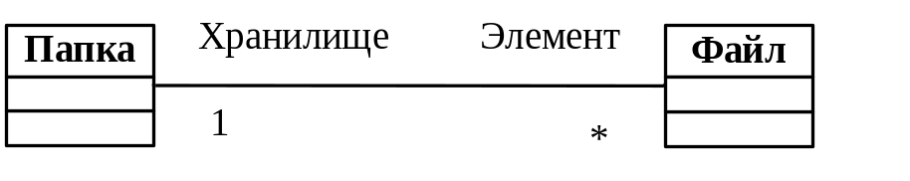
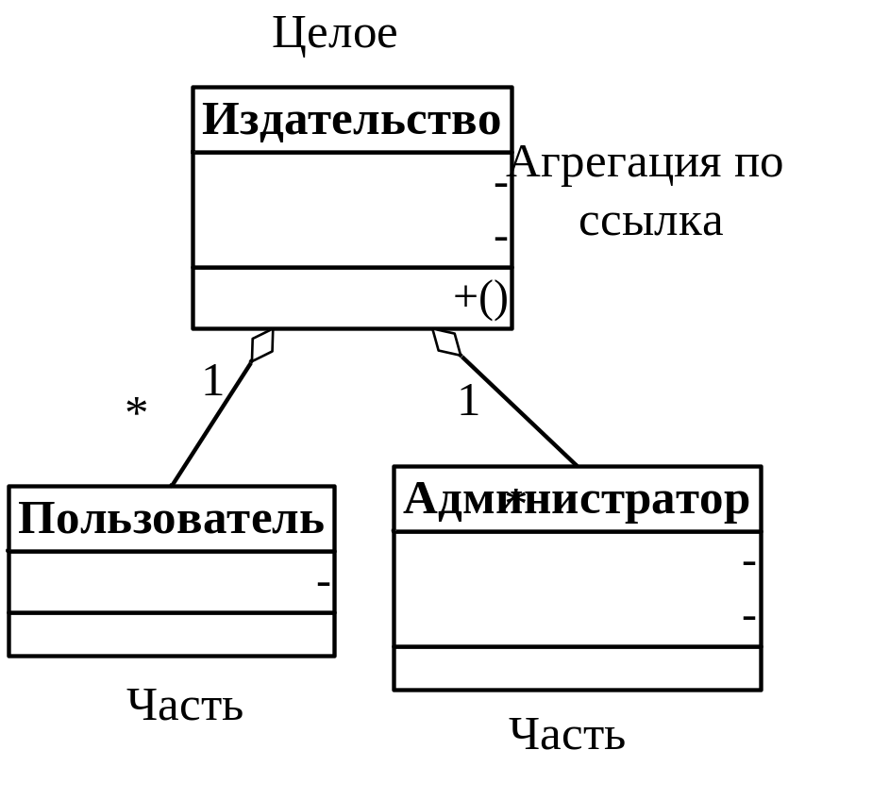
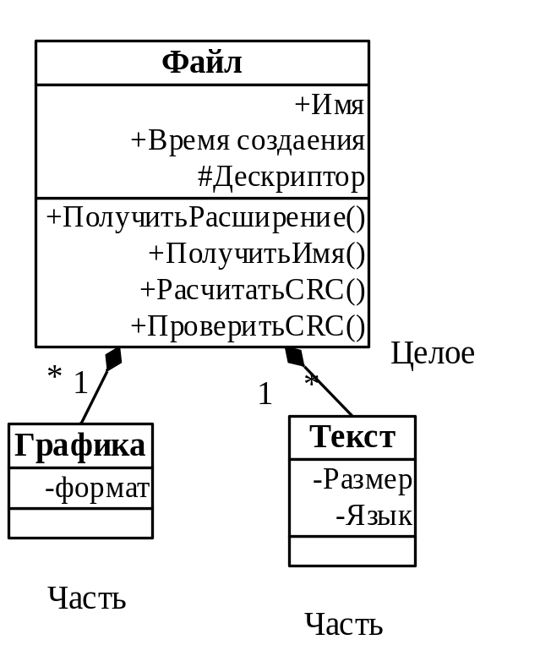
А) Статическое проектирование
    Диаграммы классов
концептуальный уровень
уровень спецификаций
уровень реализации

Slide 19
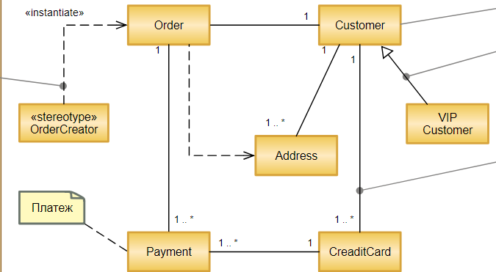
тип сущностей: классы (включая интерфейсы, примитивные типы, классы-ассоциации и другие)
типы отношений:
ассоциация между классами
обобщение между классами ;
зависимости (различных типов)

Slide 20
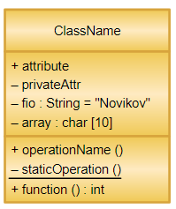

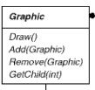
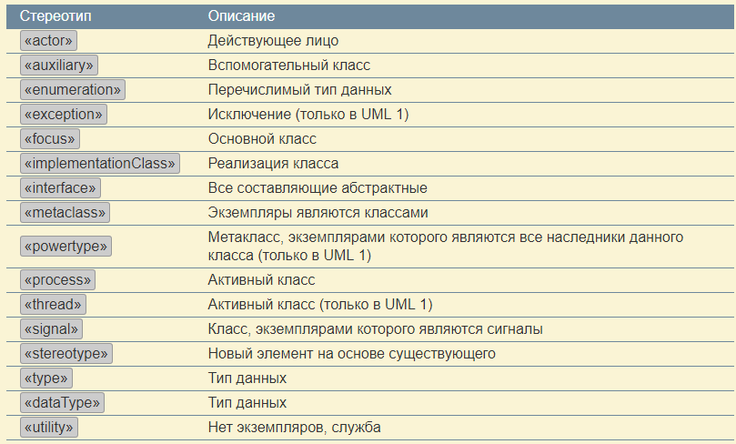
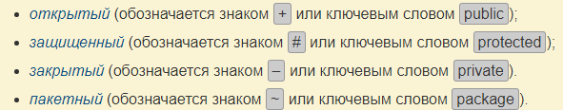
Классы
секция имени
видимость ИМЯ кратность : тип = начальное_значение {свойства}
секция атрибутов
видимость ИМЯ (параметры) : тип {свойства}
секция операций
стандартные стереотипы классов

Slide 21
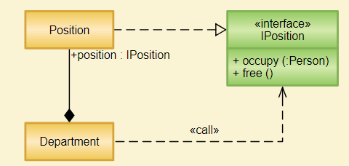
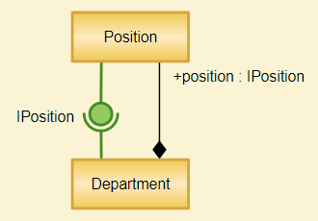
Отношения на диаграмме классов
1) Отношения зависимости и реализации

Slide 22
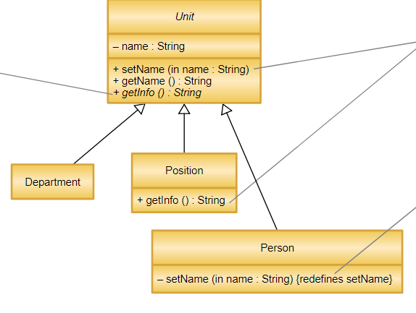
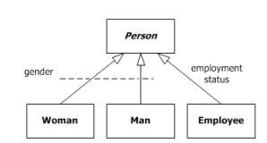
2) Отношение обобщения
Генерализация-расширение-наследование
показывают связи наследования между классами
Является IS A

Slide 23

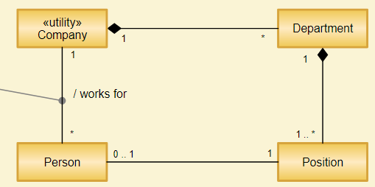
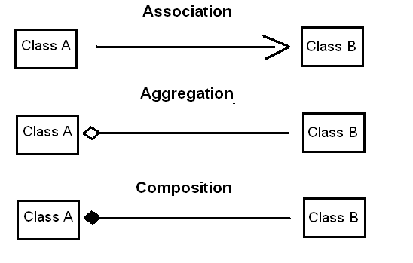
3) Ассоциации и их дополнения
экземпляры одного класса связаны с экземплярами другого класса
Имя ассоциации
Кратность полюса ассоциации
Агрегация и композиция
Ассоциация показывает отношения между объектами-экземплярами класса
двунаправленные или однонаправленные

Slide 24
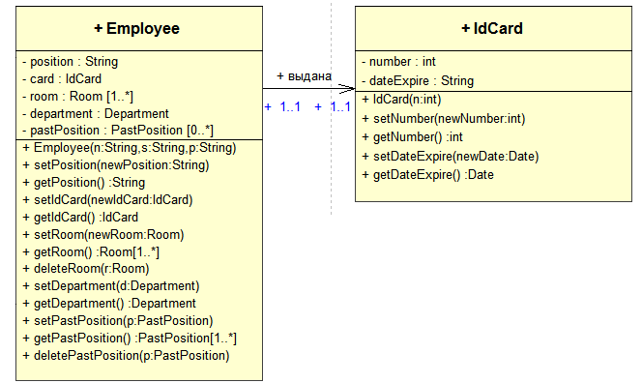

Slide 25
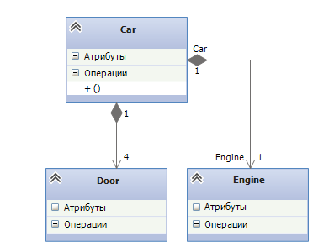
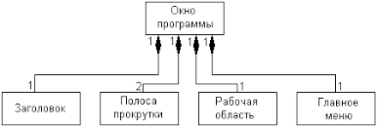
Композиция
Состоит из
Отношение «содержит как часть»
HAS-A
Целое контролирует время жизни своей составной части (часть не существует без целого) - сильно связана

Slide 26
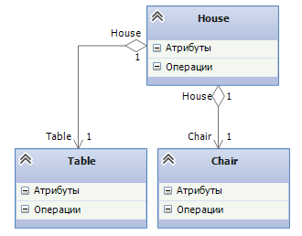
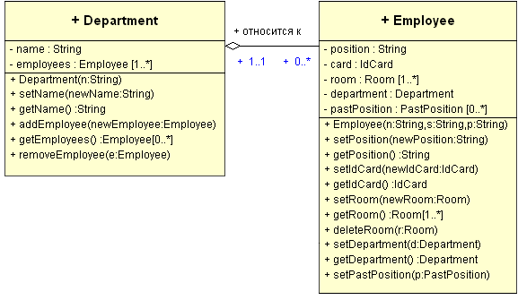
Агрегация
связь между целым и его частью
Включает в себя - contains
Объекты м.б. равноправные
Целое хоть и содержит свою составную часть, время их жизни не связано

Slide 27
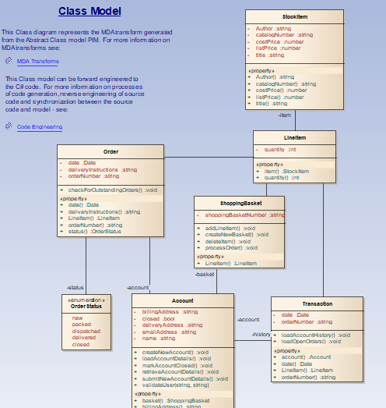
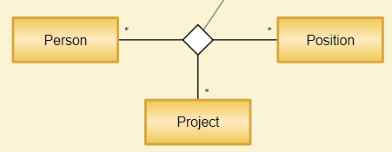
Многополюсная
ассоциации

Slide 28
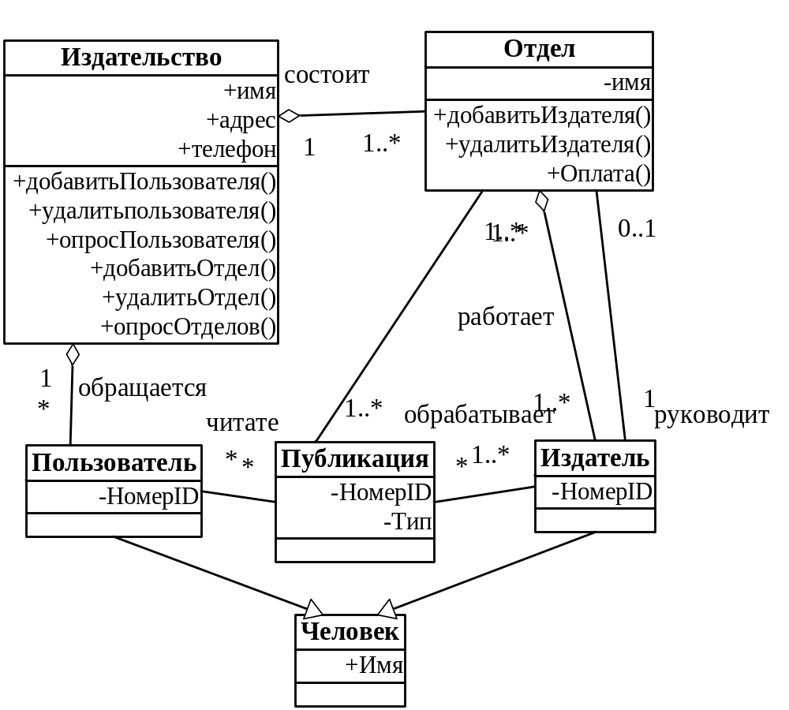

Slide 29
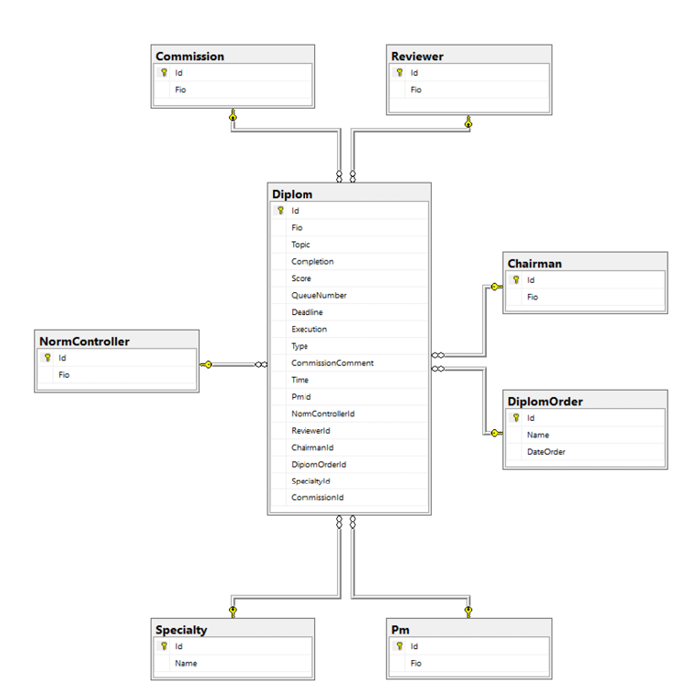

Slide 30
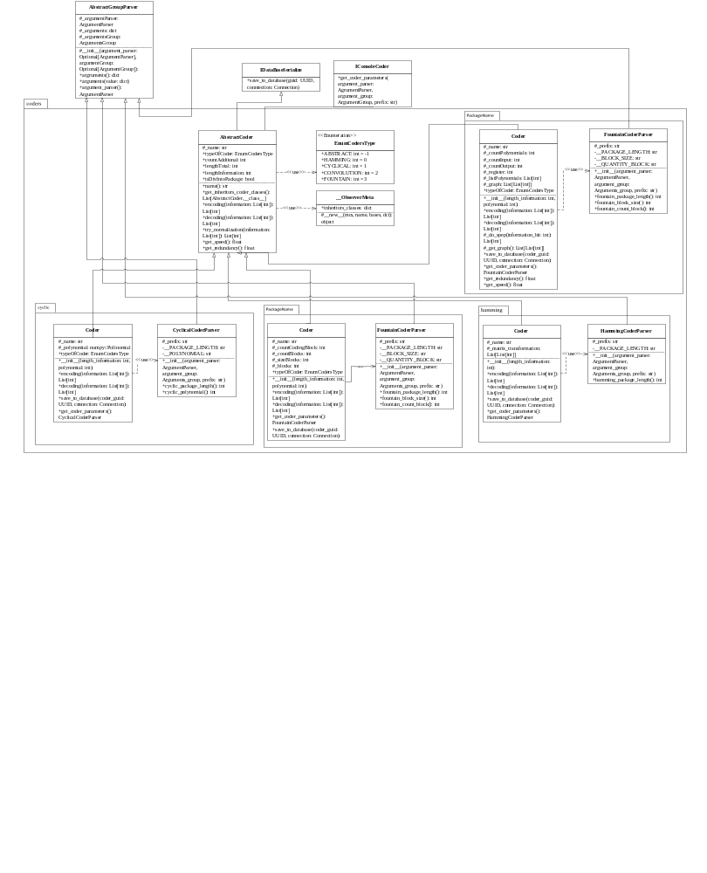

Slide 31
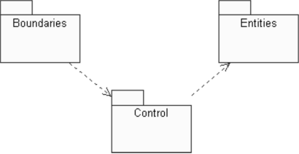
Стереотипы классов
механизм , позволяющий разделять классы на категории
Boundary (граница )
Entity (сущность )
Control (управление ).

Slide 32

1) Граничные классы
расположены на границе системы и всей окружающей среды
экранные формы ,
отчеты ,
интерфейсы с аппаратурой
интерфейсы с другими системами

Slide 33

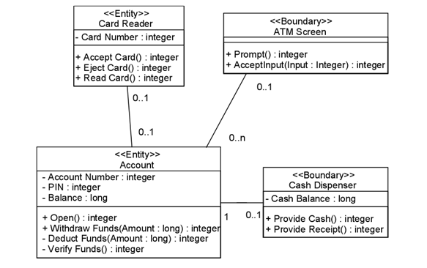
2) Классы –сущности
содержат хранимую информацию

Slide 34

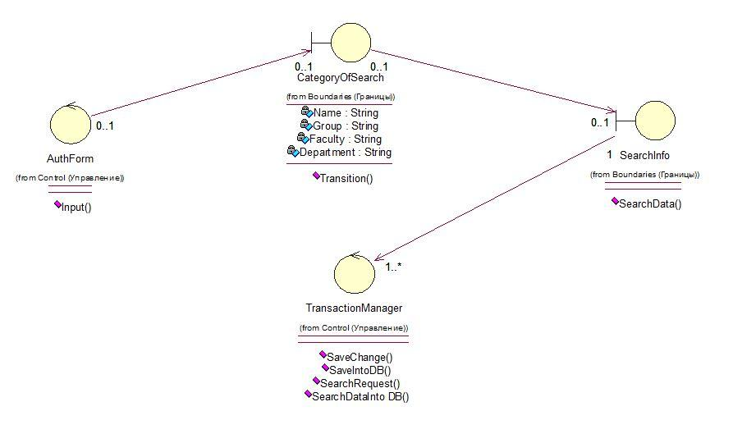
3)Управляющие классы
отвечают за координацию действий других классов

Slide 35
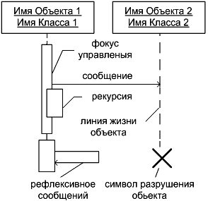
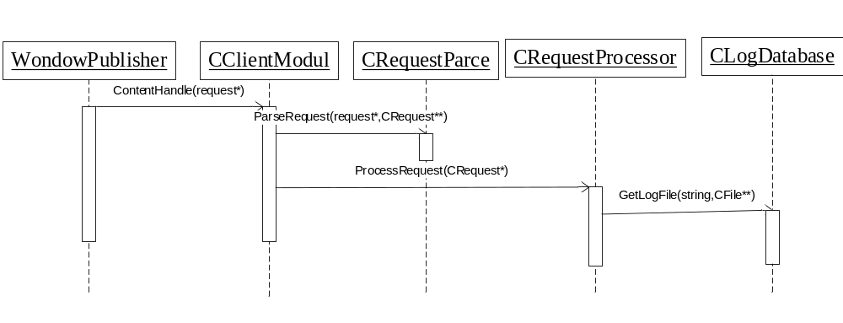
Б) Динамическое проектирование
    Диаграммы последовательности (sequence diagram)
Диаграмма последовательности используется для представления временных особенностей передачи и приема сообщений между объектами.
Диаграмма последовательности (sequence diagram) ‒ это способ описания поведения системы на основе указания последовательности передаваемых сообщений.

Slide 36
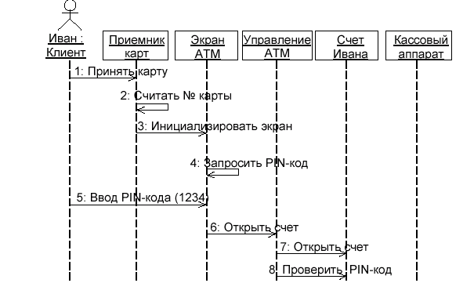

Slide 37
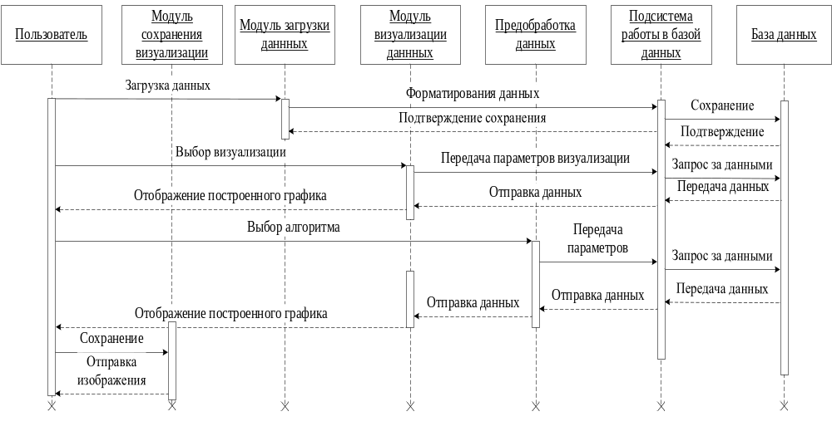

Slide 38
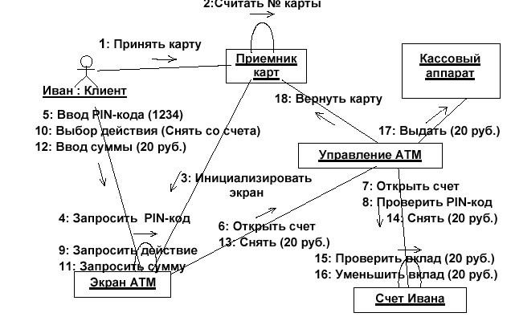


Диаграмма коммуникации (Communication diagram)
отображают поток событий через конкретный сценарий варианта использования
легче понять связи между объектами , однако , труднее уяснить последовательность событий
Условие
итерация
Диаграмма коммуникации (communication diagram) ‒ способ описания поведения, семантически эквивалентный диаграмме последовательности.

Slide 39


Примеры

Slide 40

    Диаграммы автомата - state machine diagram
    Диаграммы деятельности (activity diagram)
Диаграмма деятельности (activity diagram) ‒ способ описания поведения на основе указания потоков управления и потоков данных

Slide 41

    state machine diagram

Slide 42



activity diagram

Slide 43

Пример
событие / дейст

Slide 44

Проектирование развертывания
Компонентные
диаграммы
Диаграмма компонентов (component diagram) ‒ показывает взаимосвязи между модулями (логическими или физическими), из которых состоит моделируемая система.

Slide 45



Диаграмма размещения (deployment diagram)
модель на физическом уровне
исполняемые компоненты
библиотеки кода
Диаграмма размещения (deployment diagram) наряду с отображением состава и связей элементов системы показывает, как они физически размещены на вычислительных ресурсах во время выполнения.

Slide 46


Диаграмма пакетов (package diagram) ‒ средство группирования элементов модели.
Пакеты применяют , чтобы сгруппировать классы , обладающие некоторой общностью
группировать их по стереотипу
по функциональности

Slide 47


Slide 48




Инструменты

Slide 49


Slide 50

f

Slide 51



yEd Graph Editor

Slide 52


UML 2.5
SysML 1,5
BPMN 2,0
ДМН
BPEL
SoaML
SPEM
WSDL
XSD
ДДС

Slide 53

Rational Rose Enterprise

